Slide 1
Кружок «В мире информатики»
Руководитель: Фогель Лариса Васильевна, учитель высшей категории

Slide 2
Эпиграф
Информация - движущая сила развития общества. Не владеть компьютером - быть безграмотным.
Б. Дизраэли

Slide 3
Цели курса:
Развитие информационной культуры учащихся и умения ориентироваться в современном информационном пространстве.
Формирование у учащихся умения владеть компьютером как средством решения практических , обще учебных задач связанных с графикой и мультимедиа.
Подготовка обучающихся к дальнейшему изучению информатики.

Slide 4
Задачи курса:
формирование общеучебных умений и навыков на основе средств и методов информатики и ИКТ, в том числе овладение умениями работать с различными видами информации, самостоятельно планировать и осуществлять индивидуальную и коллективную информационную деятельность, представлять и оценивать ее результаты;
пропедевтическое (предварительное, вводное, ознакомительное) изучение понятий основного курса школьной информатики, обеспечивающее целенаправленное формирование общеучебных понятий, таких как «объект», «система», «модель», «алгоритм» и др.;
воспитание ответственного и избирательного отношения к информации; развитие познавательных, интеллектуальных и творческих способностей учащихся.

Slide 5
Учебно-тематический план первого года обучения 5 класс
Название раздела | Количество часов | Контрольные работы
Освоение системной среды Windows | 6 | -
Простейшая технология работы с текстовым редактором | 6 | -
Математическая информация в компьютере. | 4 | Контрольная работа за первое полугодие.
Компьютерная графика как средство развития творческого потенциала | 17 | Контрольная работа за второе полугодие
Резервное время | 2 | -

Slide 6
Учебно-тематический план второго года обучения 6 класс
Название раздела | Количество часов | Контрольные работы
Освоение среды графического редактора | 8 | -
Основы алгоритмизации и программирования | 10 | -
Знакомство со средой Лого Миры и технологией работы в ней | 5 | Контрольная работа за первое полугодие.
Создание микромира и его обитателей | 4 | -
Организация работы в среде Power point | 5 | Контрольная работа за второе полугодие
Резервное время | 2 | -

Slide 7
Основные педагогические направления

Slide 8
Образовательное:
Формирование навыков грамотной работы на компьютере.
Научить учащихся структурному решению практических задач на компьютере: создавать, обрабатывать информацию с использованием мультимедиа технологий
Освоение всевозможных методов решения поставленных задач, реализуемых на компьютере.
Развитие творческого мышления учащихся.
Развитие мотивации к сбору информации.

Slide 9
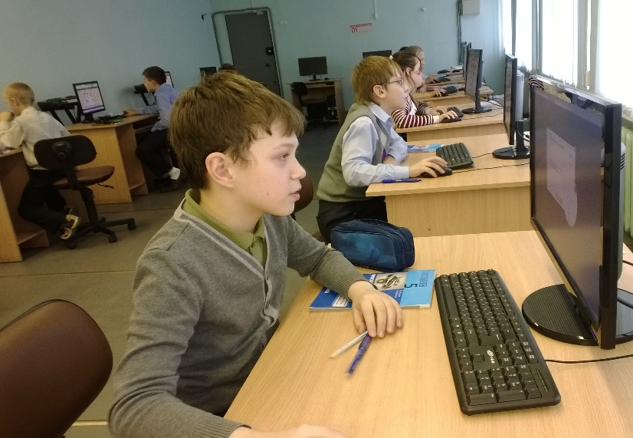
Творческие задания.
Грамотная работа по сбору информации в сети Интернет.

Slide 10
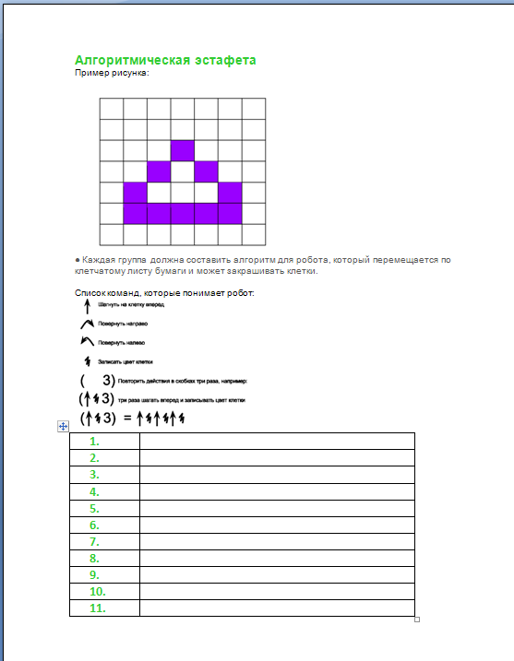
Учимся программировать. Всероссийский урок «Час кода»
Компьютер –помощник в учебе. Создаем презентации, доклады, рисунки на компьютере.

Slide 11
Воспитательное:
Формирование потребности в саморазвитии
Формирование активной жизненной позиции
Развитие культуры общения
Развитие навыков сотрудничества
Формирование интереса к изучению профессии, связанной с использованием компьютера.

Slide 12
«Учусь быть другом».Работа в группах. Помощь одноклассникам в объяснении новой темы.
Военно-патриотическое направление. Создание дипломов к праздникам.

Slide 13
Профессиональное самоопределение. Старшеклассники рассказывают о профессии программиста.

Slide 14
Развивающее:
Развитие качеств, таких как самостоятельность, ответственность, активность, аккуратность.
Развитие чувства прекрасного
Развитие у учащихся навыков критического мышления

Slide 15
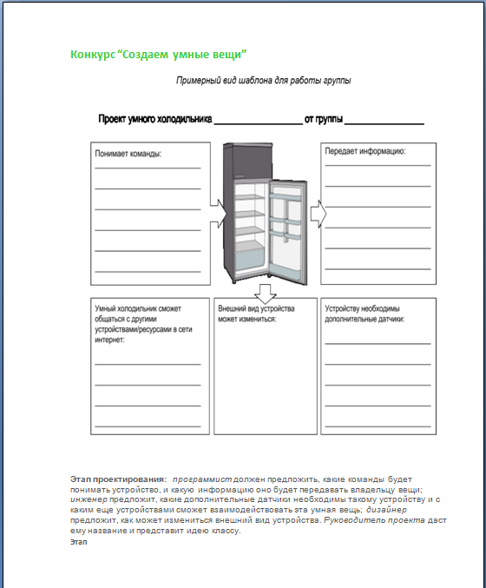
Участие во всероссийских акциях
Создаем поздравительные открытки

Slide 16
Задаем вопросы, рассуждаем, оцениваем.

Slide 17
Здоровьесберегающее:
сформировать мотивацию на здоровый образ жизни;
научить здоровьесберегающим технологиям (сохранения зрения, правильная посадка во время работы за компютером, правилами техники безопасности и т.д.)

Slide 18
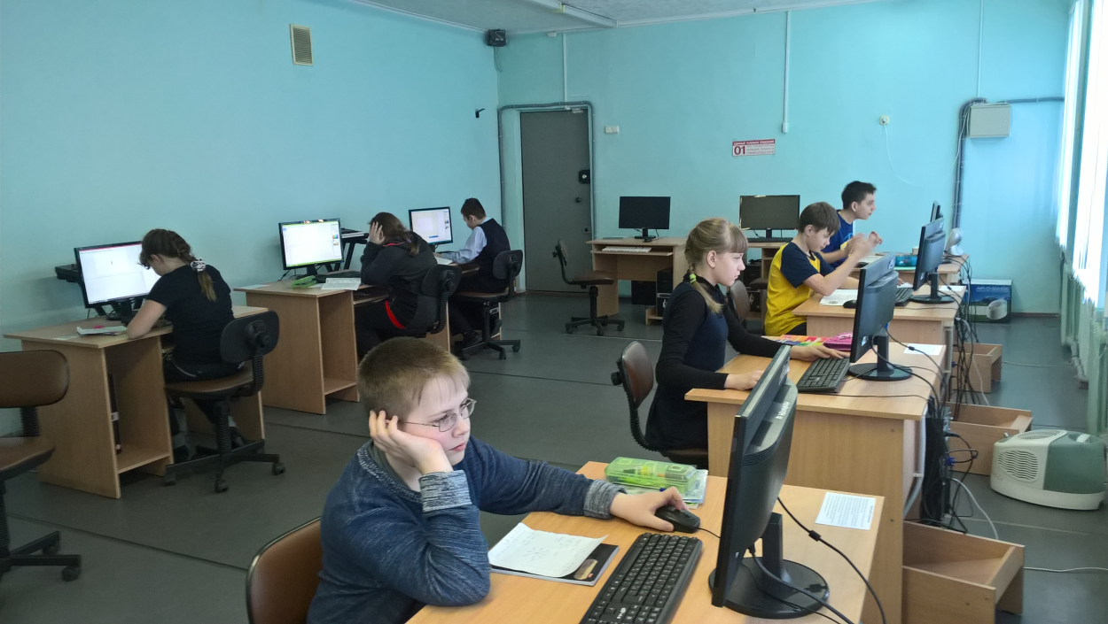
Безопасный интернет
Изучение основ безопасного использования компьютера.

Slide 19
Коррекционное:
расширять словарный запас детей за счет специальной лексики, совершенствовать фразовую речь;
способствовать повышению уверенности в своих возможностях.

Slide 20
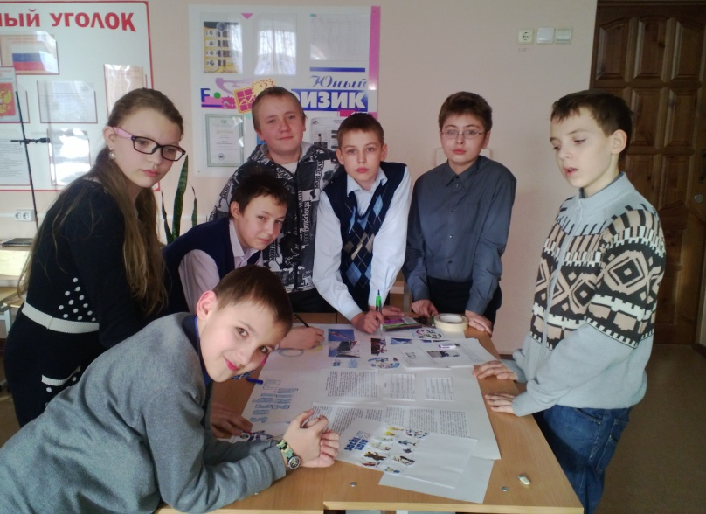
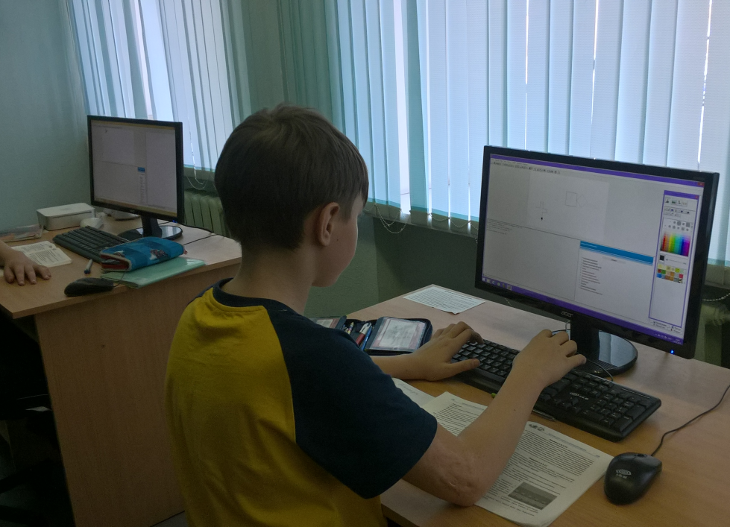
Словарная работа на уроке – развитие высших психических функций.
Речевой самоконтроль. Алгоритмы действий с информацией во время работы за компьютером

Slide 21
Достижения и участие в конкурсах и олимпиадах

Slide 22
Спасибо за внимание.

